Slide 1
Universidad Autónoma del Estado de México
Centro Universitario UAEM Valle de México
Informática Administrativa
Unidad de aprendizaje
Seminario de Automatización de Oficinas
Ofimática
Elaboró:
Lizbeth Marcela Alvarez Velasco
Marzo 2015

Slide 2
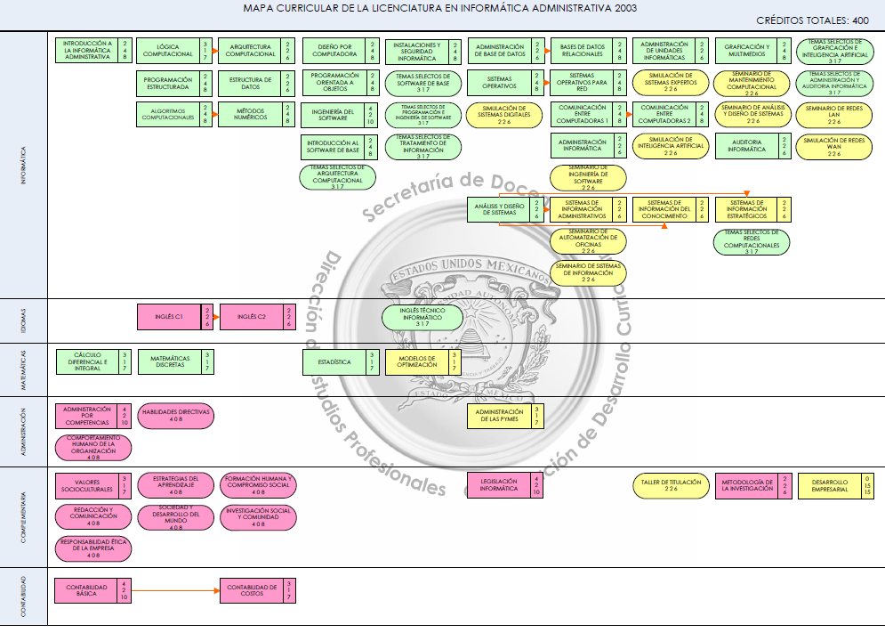

Slide 3
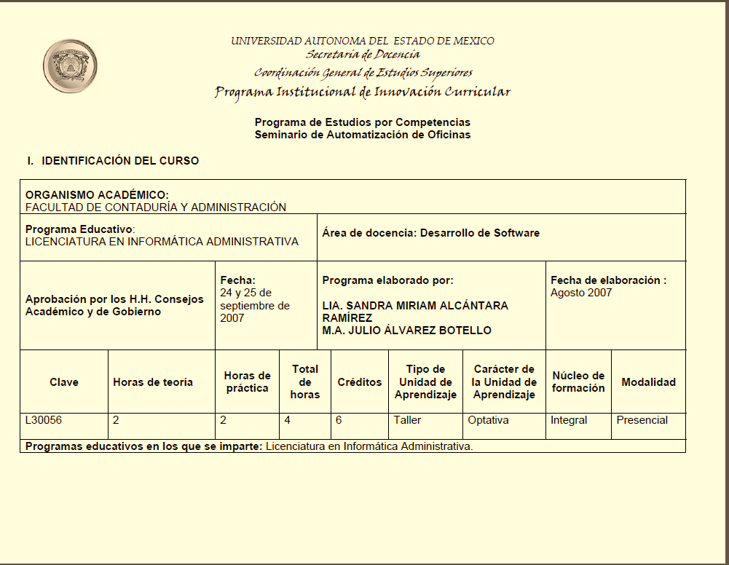

Slide 4
UNIDAD I OFIMÁTICA
Objetivo
Comprender lo importante de automatizar las actividades de las organizaciones de manera eficiente, para el logro de sus objetivos.

Slide 5
Conocimientos
1. Automatización (etapas)
2. Ofimática
3. Organización Virtual
4. Detección de necesidades
5. Enfoques para la adquisición de tecnologías de la información.

Slide 6

1. Automatización
La aplicación de medios mecánicos para realizar tareas de forma sincronizada.
CONCEPTO

Slide 7

Etapas de la Automatización:
División del trabajo
Distribución de tareas para la realización de un producto.

Slide 8

Etapas de la Automatización:
Mecanización
Empleo de equipo o maquinaria para realizar una actividad de manera mecánica empleando el menor tiempo y esfuerzo.

Slide 9

¿Qué herramientas se ocupan para tal fin?
La oficina utiliza equipos mecánicos y electrónicos con el objetivo de por ejemplo:
Obtener una mejor presentación de un escrito, adquirir exactitud en los cálculos, conservar archivos en el menor espacio, duplicar y/o enviar escritos, etc.

Slide 10

Medios
MECÁNICOS | ELECTRÓNICOS
Teléfono | Computadora
Perforadora | Fotocopiadora
Guillotina | Escáner
Máquina de escribir | Proyector
Calculadora | Fax
Engrapadora | Impresora

Slide 11

Concepto de Automatización de Oficinas
Es la aplicación de herramientas informáticas para la realización de actividades propias de una oficina en el menor tiempo y esfuerzo.

Slide 12
PROCESOS
¿Qué se puede automatizar dentro de una oficina?
SISTEMAS

Slide 13
2. Ofimática
Serie de técnicas, aplicaciones y herramientas informáticas que se utilizan en funciones cotidianas dentro de una oficina.
CONCEPTO
Equipamiento de software y hardware usado para crear, coleccionar, almacenar, manipular y transmitir digitalmente la información necesaria en una oficina.
Es la utilización de ordenadores en la oficina como soporte a los trabajadores de la información que no son especialistas en ordenadores. Bair (1985)

Slide 14
¿Quiénes comprenden una oficina?
SOFTWARE
HARDWARE
PERSONAS
PROCESOS

Slide 15
¿Qué características tiene un software informático?
Gran capacidad de almacenamiento de información.
Facilidad de consulta y recuperación de información.
Capacidad para manejar información de todo tipo.
Facilidad para modificar y tratar los datos.
Enorme potencia de cálculo.

Slide 16

Software informático
Procesador de palabras.
Base de datos.
Hojas de cálculo.
Software estadístico.
Paquetes integrados.
Paquetes gráficos.
Presentaciones.
Utilerías.

Slide 17
Ventajas de la automatización de oficinas
Ayuda al logro de los objetivos organizacionales, contribuyendo al esfuerzo de las personas que quieren lograr los objetivos empresariales.
Incrementa la productividad incrementando la producción de los trabajadores con relación a las horas trabajadas.
Se mejora el tiempo para crear, procesar, almacenar y distribuir información.

Slide 18
Ventajas de la automatización de oficinas
Mejora la toma de decisiones ya que la información importante llega de manera más rápida, lo que se puede ver reflejada en la solución de problemas.
Mejora el control ya que con la implantación de nuevas tecnologías se pueden tener información mas detallada de la eficiencia del trabajador.
Provisión de nuevos servicios la organización que puede ofrecer a sus clientes nuevos servicios generando así una nueva forma de hacer negocio.

Slide 19
3. Organización Virtual
ENFOQUE
La capacidad de la oficina automatizada para vincular a las personas y que el trabajo pueda efectuarse desde cualquier lugar en el que el empleado se encuentre.
Es una red de organizaciones independientes y geográficamente dispersas con el objetivo de emprender relaciones comerciales de forma temporal
Administrativo
Organizacional

Slide 20
Enfoque organizacional
Organización Virtual
E-commerce
E-business

Slide 21
Organización Virtual (Enfoque organizacional)
Actividades
Actividades desarrolladas por medios electrónicos que involucran directamente al consumidor, como ventas, relaciones con los clientes, etc.
E-commerce
EXTERNAS
Actividades desarrolladas por medios electrónicos que involucran directamente a la organización como inventarios, recursos humanos, producción, finanzas, etc.
E-business
INTERNAS

Slide 22
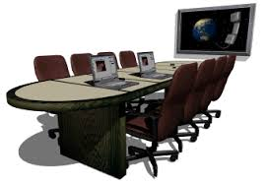
Organización Virtual (Enfoque organizacional)
VENTAJAS | DESVENTAJAS
Conocimiento amplio de su negocio | Inversión en infraestructura
Capacidad de explotar el canal on-line con mejores servicios | Temor a la seguridad de transacciones on-line
Negocio con flujo de ingresos ya existente. | Capacitación de los recursos humanos en la utilización de TI
Generalmente poseen una marca reconocida en el mercado . | Mayor seguridad informática

Slide 23
¿Qué características tiene una Organización Virtual?
TECNOLOGÍA : Redes informáticas que ayudaran a empresas a relacionarse.
OPORTUNIDAD: Las empresas se asociaran para aprovechar una oportunidad específica del mercado.
SIN LÍMITES: Este nuevo tipo de organización redefine los límites tradicionales de la empresa.
CONFIANZA: Harán que las empresas dependan más una de las otras y exigirán confianza.
EXCELENCIA: Es posible crear una organización con lo mejor de cada una de las que la integrarán.

Slide 24
¿Qué Ventajas Empresariales tiene la Organización Virtual?
Organización Virtual (Enfoque administrativo)
Menor costo de instalación. Se reduce los costos de renta y expansión del espacio físico ya que algunos empleados están trabajando en otro lugar.
Menor costo de equipo. Ya que se pueden compartir recursos, pueden trabajar con los propios equipos de los empleados.
Red formal de comunicaciones. Se estable el desarrollo de mejores sistemas de comunicación debido a la necesidad de mantenerse constantemente informados.

Slide 25

Organización Virtual (Enfoque administrativo)
Menos interrupciones del trabajo. Se eliminar barreras tales enfermedades, alguna situación de índole ambiental o cualquier otro motivo que puede impedir el trasladarse hacia el lugar de trabajo ya que puede darle continuidad a sus actividades desde donde se encuentre.

Slide 26

¿Qué Ventajas Empresariales tiene la Organización Virtual?
Organización Virtual (Enfoque administrativo)
Contribución social. Permite a las empresas contratar personas que de otra forma carecerían de oportunidades laborales, Pero también personas de alto valor ubicados geográficamente lejos de las oficinas de la compañía.

Slide 27

¿Qué Desventajas Empresariales tiene la Organización Virtual?
Organización Virtual (Enfoque administrativo)
Lealtad
Seguridad en el banco de datos
Aislamiento físico
No hay supervisión
Se da una menor identificación del trabajador con la empresa.

Slide 28
¿Qué Ventajas tiene la Organización Virtual para el empleado?
Organización Virtual (Enfoque administrativo)
Trabajo por objetivos
Distribución de tiempo que le dedican al trabajo.
Menos estrés

Slide 29

¿Qué Desventajas tiene la Organización Virtual para el empleado?
Organización Virtual (Enfoque administrativo)
Sensación de aislamiento. Al no tener un contacto asiduo con el resto del personal de la empresa, pierden la sensación de ser parte de dicha organización.
Temor a la pérdida del trabajo.
Decaimiento en el ánimo.
Tensión familiar.

Slide 30
4. Detección de necesidades
Determinar si existe una necesidad tecnológica
Seleccionar una solución tecnológica en términos de costo-efectividad
Considerar la infraestructura local y cualquier restricción que pueda imponer
Considerar cuestiones de sustentabilidad
Adquirir la tecnología seleccionada
Seguir los procedimientos de adquisición apropiados

Slide 31

¿Es correcta?
El primer paso a preguntarse es si una solución tecnológica es la más apropiada
La tecnología tiene muchos beneficios y aplicaciones, y la mayoría de las organizaciones hacen uso de ella para distintos propósitos.

Slide 32
Evaluar
Ambiente físico
Datos
Interfaces
Recursos
Usuarios y factores humanos
Seguridad
Funcionalidad
Aseguramiento de calidad
Documentación

Slide 33
5. Enfoques para la adquisición de tecnologías de información
Cuantitativo
Se refiere a los beneficios no monetarios y que se ven reflejados en los objetivos de la empresa, tales como la automatización de un proceso, el desarrollo de un nuevo sistema de información.
Cualitativo
Se refiere al costo que resulte la adquisición de la misma, si esta justifica el objetivo, el servicio y los resultados deseados.

Slide 34
5. Enfoques para la adquisición de tecnologías de información
METODOLOGÍA
Requerimientos técnicos mínimos
Factores de evaluación
Criterios de evaluación
Documentos sustentatorios

Slide 35

Factores de evaluación
Factores de evaluación
Plazo de entrega
Garantías
Disponibilidad de servicio
Capacitación del personal
Experiencia

Slide 36

Criterios de evaluación
Criterios de evaluación
Factibilidad y calidad
Capacidad técnica
Capacidad económica
Capacidad financiera

Slide 37

Documentos
Documentos sustentatorios
Garantías
Servicio al cliente
Precio
Programa de desempeño

Slide 38
Guion Explicativo
El presente material se proporcionará al alumno para reforzamiento de conocimientos adquiridos con el propósito de que reconozcan las principales herramientas para automatizar una organización.

Slide 39

Referencias Bibliográficas
GIL Estello, Ma. De los Ángeles, (2000), “Empresa Virtual: de la Idea a la acción” Ed. ESIC.
LAUDON, Kenneth, y otros. (2004) “Administración de los sistemas de información”. Ed. Prentice Hall
LAUDON & Laudon (2012), “Sistemas de Información Gerencial” Ed. Prentice-Hall.
MURDICK, Robert. (1988) “Sistemas de Información Administrativa”. Ed. Prentice Hall
BACA, Gabriel y otros. (2014) “Administración Informática I: Análisis y Evaluación de Tecnologías de la Información”. Grupo Editorial Patria

